Slide 1
UTICAJ REŽIMA VOŽNJE NA EFIKASNOST REGENERATIVNOG KOČENJA KOD ELEKTRIČNIH AUTOMOBILA
Andrija Ostojić
Luka Šaranović
doc dr. Martin Ćalasan
Budva, maj 2019 godine
Elektrotehnički fakultet Podgorica

Slide 2
Andrija Ostojić
Luka Šaranović
doc dr. Martin Ćalasan
UTICAJ REŽIMA VOŽNJE NA EFIKASNOST
REGENERATIVNOG KOČENJA
KOD ELEKTRIČNIH AUTOMOBILA
Vrste električnih automobila
Tipovi akumulatora energije
Baterijski automobili
Plug-in hibridni automobili
Hibridni automobili
Baterije
Gorivne ćelije
Ultra-kondenzatori

Slide 3
Andrija Ostojić
Luka Šaranović
doc dr. Martin Ćalasan
UTICAJ REŽIMA VOŽNJE NA EFIKASNOST
REGENERATIVNOG KOČENJA
KOD ELEKTRIČNIH AUTOMOBILA
Mogući benefiti električnih automobila po energetsku mrežu
Obrtne rezerve
Skladištenje viška energije
Regulacija frekvencije i napona
Popravljanje dnevne karakteristike opterećenja

Slide 4
Andrija Ostojić
Luka Šaranović
doc dr. Martin Ćalasan
UTICAJ REŽIMA VOŽNJE NA EFIKASNOST
REGENERATIVNOG KOČENJA
KOD ELEKTRIČNIH AUTOMOBILA
Matematički model električnog automobila
Jednačina dinamike automobila
$Mδ\frac{dV}{dt}=F_{t}−F_{r}−F_{w}−F_{g}$
𝑀𝛿 𝑑𝑉/𝑑𝑡=𝐹_𝑡−𝐹_𝑟−𝐹_𝑤−𝐹_𝑔
Jednačina za uloženu snagu
Energija oslobodjena pri kretanju vozila
$$P=V(Mgf_{r} + \frac{1}{2}ρA_{f}C_{d}V^{2}+Mδ\frac{dV}{dt})$$
$$E= \int{Pdt}$$

Slide 5
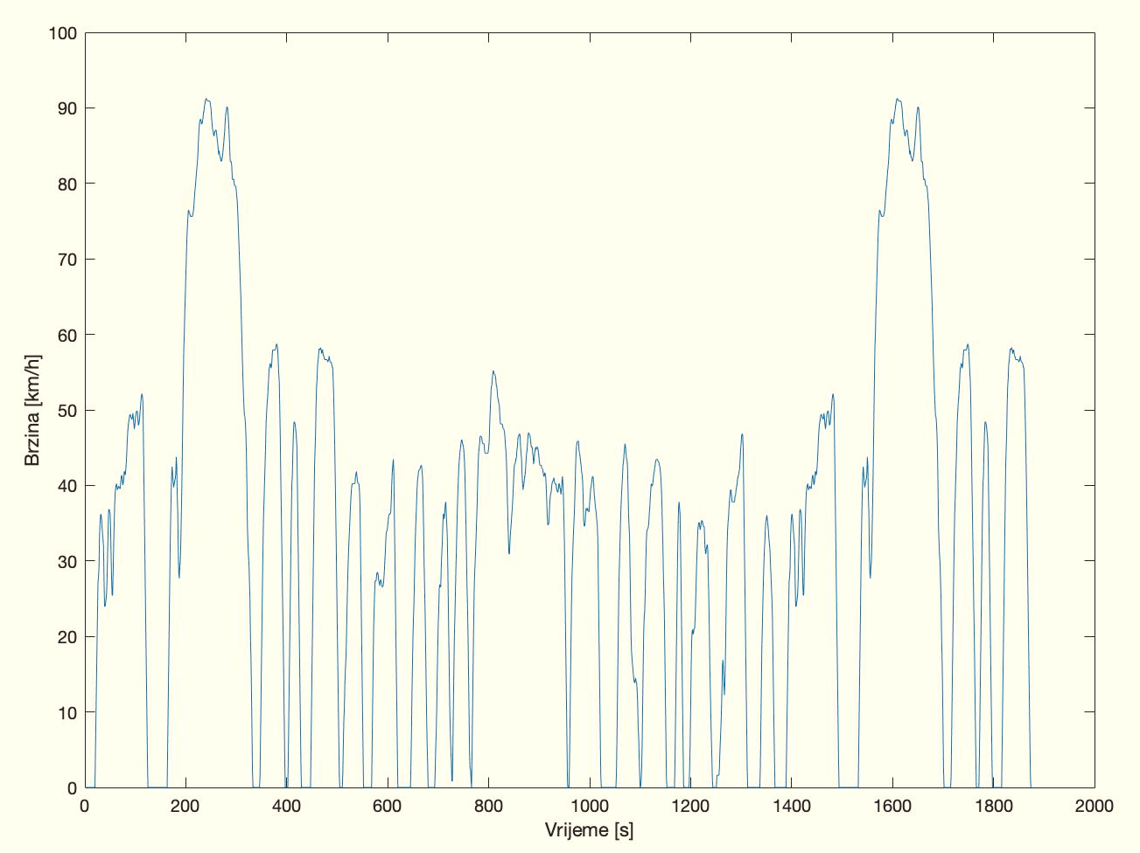
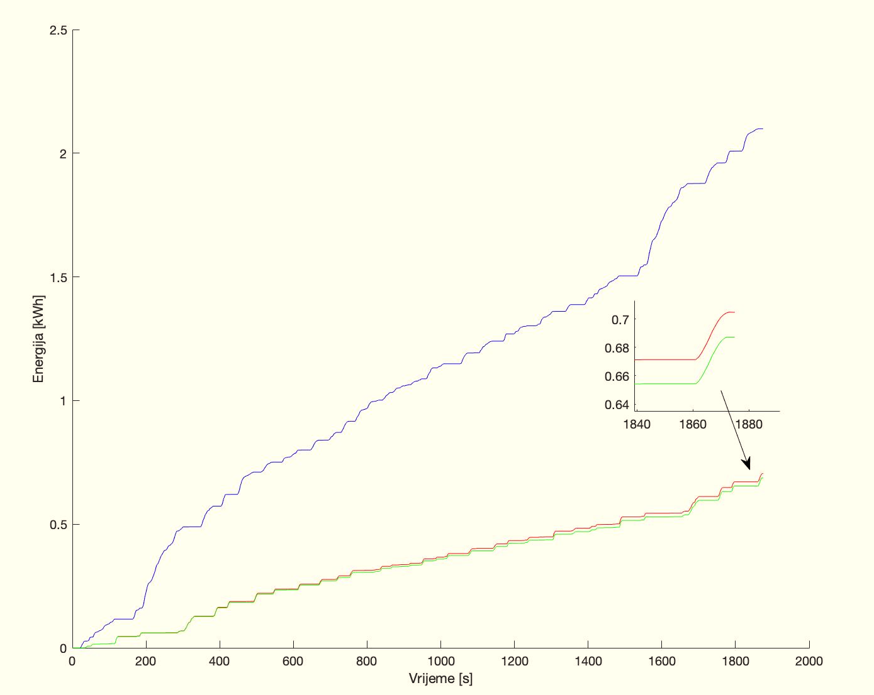
Andrija Ostojić
Luka Šaranović
doc dr. Martin Ćalasan
UTICAJ REŽIMA VOŽNJE NA EFIKASNOST
REGENERATIVNOG KOČENJA
KOD ELEKTRIČNIH AUTOMOBILA
FTP75
režim vožnje

Slide 6
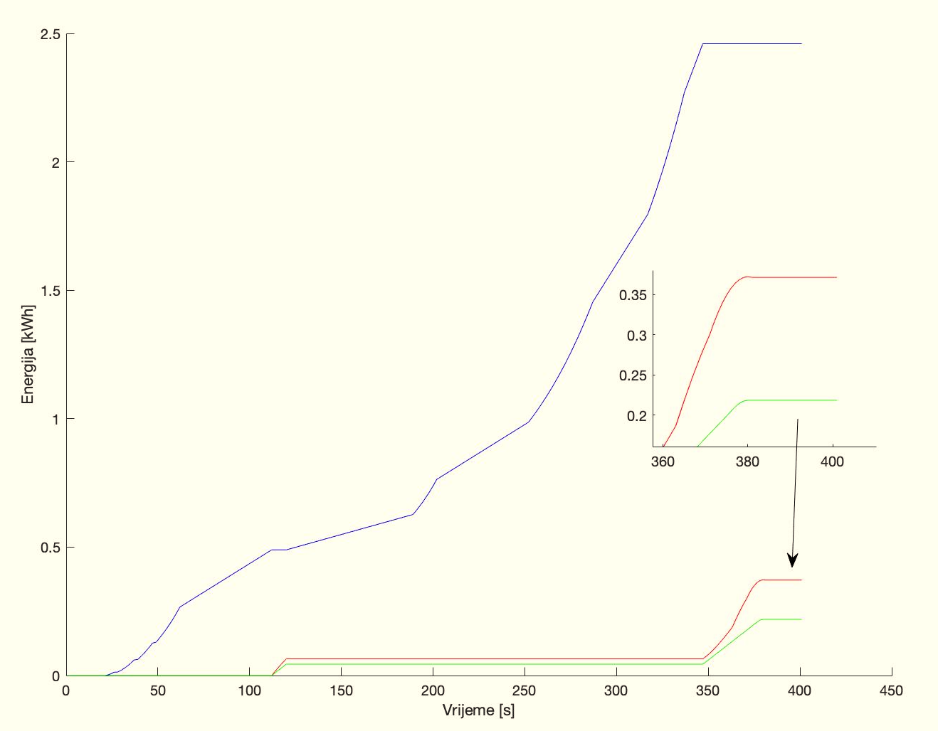
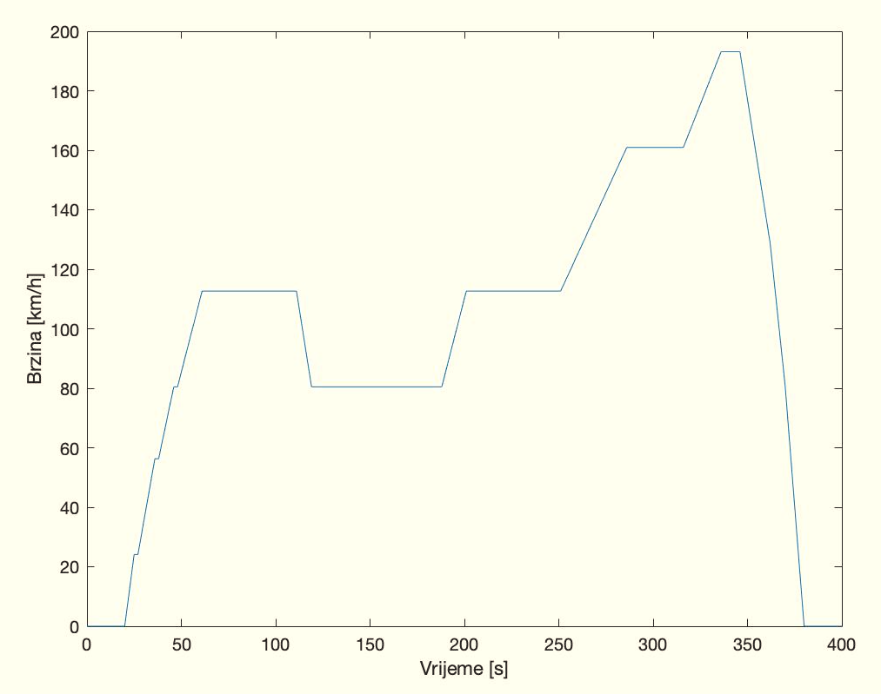
Andrija Ostojić
Luka Šaranović
doc dr. Martin Ćalasan
UTICAJ REŽIMA VOŽNJE NA EFIKASNOST
REGENERATIVNOG KOČENJA
KOD ELEKTRIČNIH AUTOMOBILA
Extra Urban
režim vožnje

Slide 7
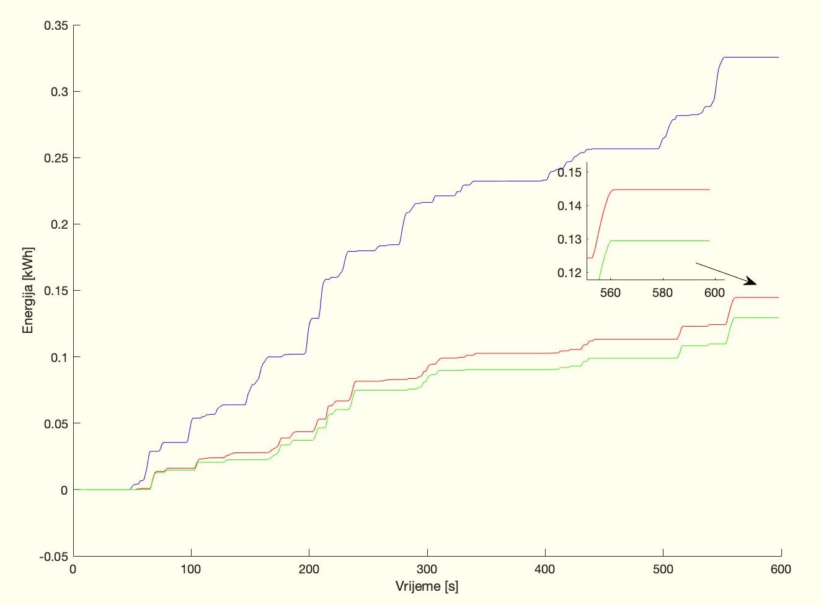
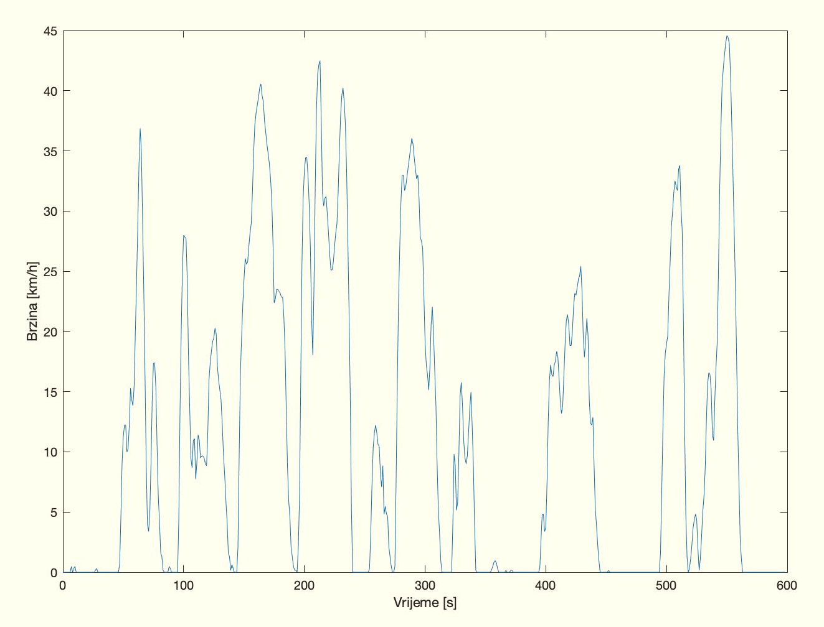
Andrija Ostojić
Luka Šaranović
doc dr. Martin Ćalasan
UTICAJ REŽIMA VOŽNJE NA EFIKASNOST
REGENERATIVNOG KOČENJA
KOD ELEKTRIČNIH AUTOMOBILA
NY
režim vožnje

Slide 8
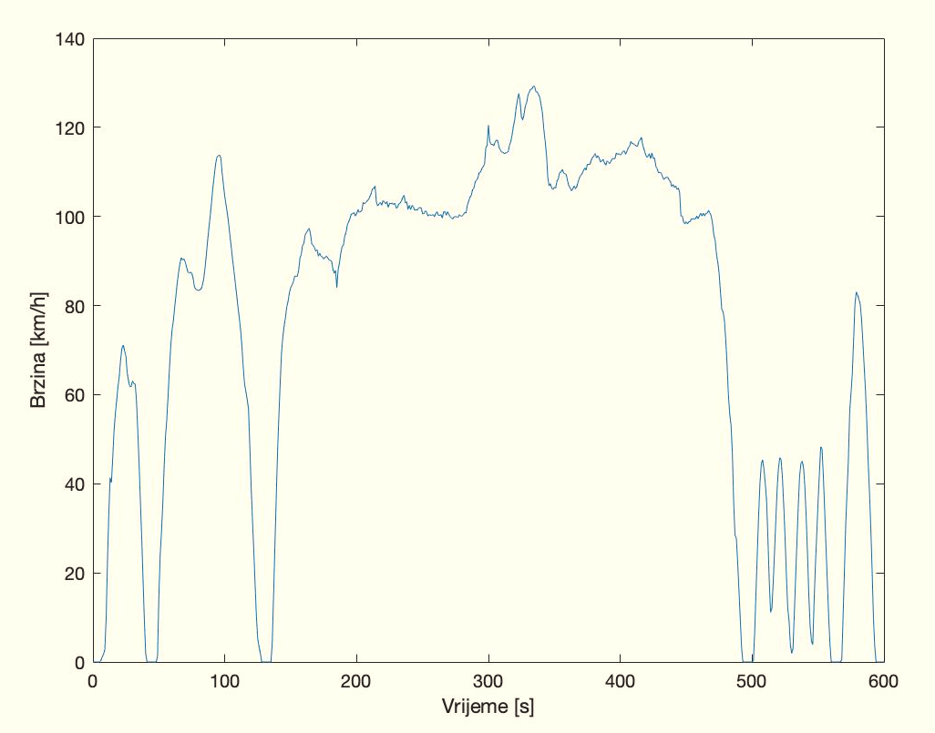
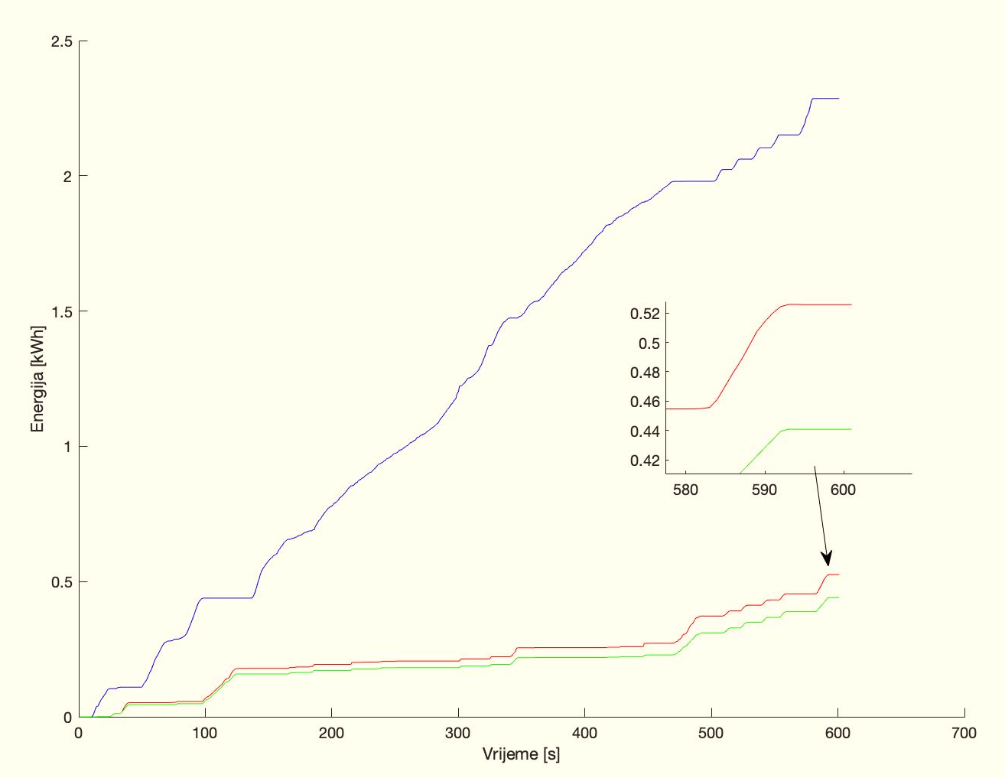
Andrija Ostojić
Luka Šaranović
doc dr. Martin Ćalasan
UTICAJ REŽIMA VOŽNJE NA EFIKASNOST
REGENERATIVNOG KOČENJA
KOD ELEKTRIČNIH AUTOMOBILA
US06
režim vožnje

Slide 9
Andrija Ostojić
Luka Šaranović
doc dr. Martin Ćalasan
UTICAJ REŽIMA VOŽNJE NA EFIKASNOST
REGENERATIVNOG KOČENJA
KOD ELEKTRIČNIH AUTOMOBILA

Slide 10
Andrija Ostojić
Luka Šaranović
doc dr. Martin Ćalasan
UTICAJ REŽIMA VOŽNJE NA EFIKASNOST
REGENERATIVNOG KOČENJA
KOD ELEKTRIČNIH AUTOMOBILA
Hvala na pažnji
andrijaostojic0@gmail.com
lsaranovic96@gmail.com
martinc@ucg.ac.me

